Slide 1
Naše země
1867 - 1914

Slide 2

Pokus o české vyrovnání
1867 = zklamání → „Pouť na Rus“
tábory lidu (1868-71)
1870-71 prusko-francouzská válka
jednání vlády s českou opozicí (Palacký, Rieger, Pražák)
10.10. 1871 český zemský sněm přijal fundamentální články
schváleno i moravským zemským sněmem

Slide 3
proti rakouští Němci a Maďaři
↓↓
jednání nedokončeno = porážka státoprávní politiky staročechů
pasivní opozici kritizují moravští politikové a mladočeši
1874 Národní strana svobodomyslná
J. Grégr
1878 konec pasivní opozice

Slide 4
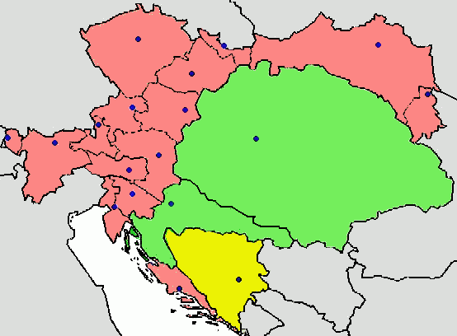
Zahraniční politika
1872-73 – Spolek tří císařů (N+RU+Ru)
1878 berlínský kongres => RU získalo Bosnu a Hercegovinu

Slide 5
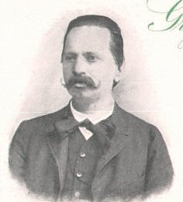
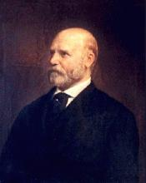
Drobečková politika
hr. Eduard Taaffe (1879-1893) min. předseda
reformy:
  snížen census na 5 zl.
  omezení prac. doby (1884-85)
drobečkové reformy:
  jazyk používaný na úřadech
  Alois Pražák ve vládě
  1882 rozdělení univerzity

Slide 6
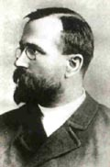
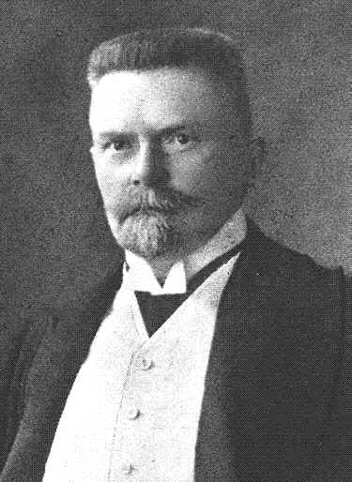
Politické snahy T. G. Masaryka
Josef Kaizl, Karel Kramář
3 politický subjekt mezi staročechy a mladočechy
demokratizace R-U
↓↓
Realisté

Slide 7
Punktace
1890 – jednání staročechů s německými liberály: úprava státní správy
proti mladočeši, veřejnost
↓↓
1891 – volby – vítězí mladočeši
konec staročeské strany

Slide 8
Ekonomický vývoj a sociální otázka
růst počtu obyvatel => emigrace, migrace
60./70. léta zakladatelská horečka
1873-1879 1. krize z nadvýroby
↓↓
monopolizace
Brno:
  140 000obyv.
  320 podniků

Slide 9
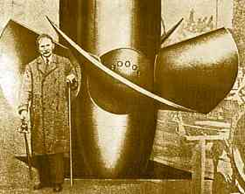
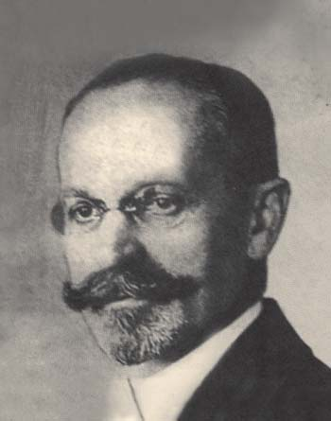
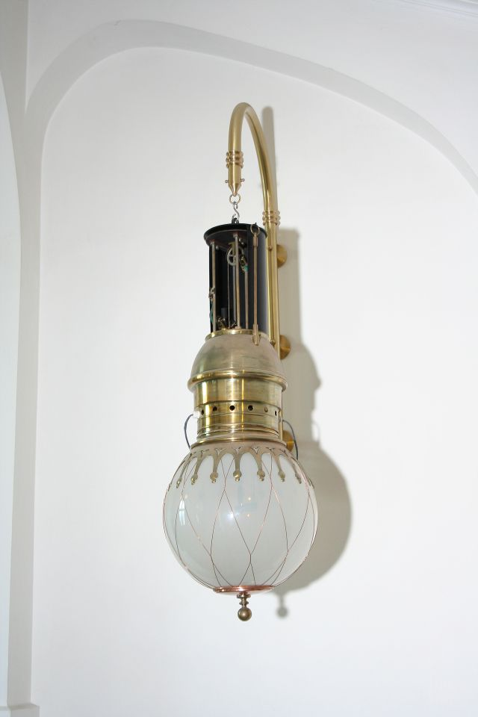
Modernizace v technologii
ing. V. Kaplan
E. Kolben
F. Křižík

Slide 10
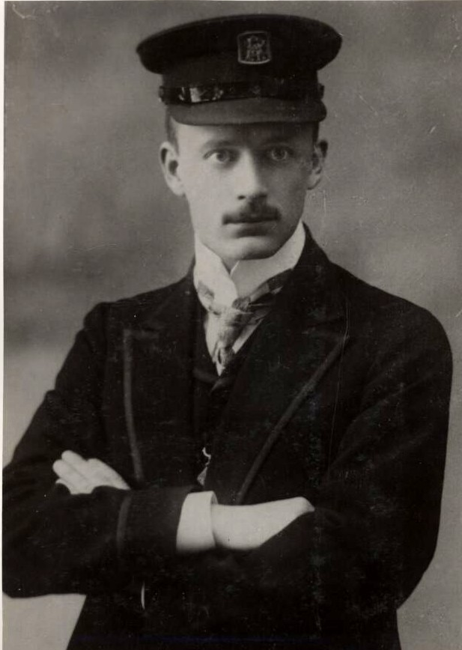
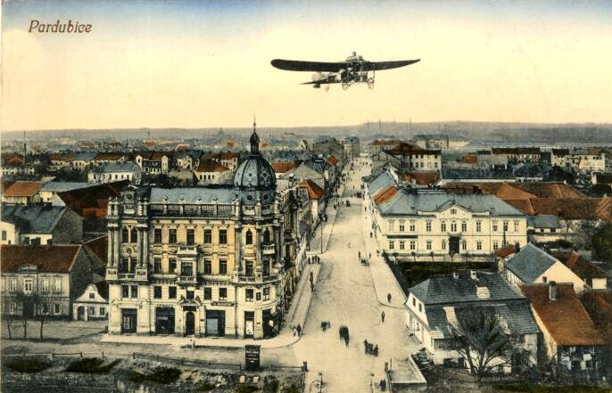
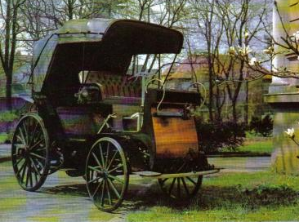
ing.J. Kašpar
1897 Kopřivnice President

Slide 11
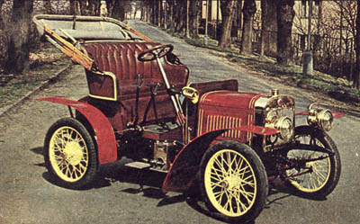
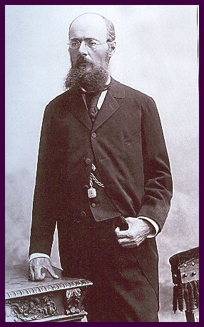
1906 Mladá Boleslav
Laurin a Klement
1890 Plzeň
Emil Škoda
7 vídeňských bank
Živnostenská banka
(1868)

Slide 12
Sociální skladba
šlechta
měšťanstvo
inteligence
úřednictvo
armáda
církev
venkovské obyvatelstvo
dělnictvo
  živnostenský řád
  bydlení
  mzdy

Slide 13
Dělnické organizace
60. léta – odborové svazy
svépomocný spolek Oul; dr. F. Chleborad
1874 Neudörfl – Sociálně demokratická strana Rakouska
J.B. Pecka, L. Zápotocký
1878 Břevnov Českoslovanská sociálně demokratická strana dělnická
represe po pařížské komuně → rozpad
Josef Hybeš
1888/89 – Heinfeld – slučovací sjezd
Viktor Adler
  Revoluce – transformace společnosti

Slide 14
Politická diferenciace
cíl: všeobecné volební právo
1893 protirakouské demonstrace
pokrokové hnut; Omladina
1894 proces s „Omladinou“ (A. Rašín, S.K. Neumann aj.)

Slide 15
Nové politické strany
1891 Lev XIII. – Rerum novarum
1894 křesťansko sociální strana
  !!! Jan Šrámek
  Církev nenabízí řešení soc. Problémů – snaha o nápravuj
1896 Čs. soc. dem. strana dělnická = samostatný subjekt
1898 národně sociální strana
  Václav Klofáč
1899 agrární strana
  Alfons Šťastný, Antonín Švehla
1900 Česká strana lidová (realisté)
  T.G.M., F. Drtina, Jos. Gruber
  Strana českých intelektuálů – moderně myslících vědců

Slide 16
Boj za všeobecné volební právo
1893 – demonstrace
1896 Kazimír Badeni: volební reforma
  5. všeobecná kurie
  volební právo nebylo rovné
1897 volby:
  soc. demokraté (11/5 Č;6N)
  mladočeši

Slide 17
Morava
Lidová strana = zemská org. mladočeské strany
  Adolf Stránský; Lidové noviny
Agrární strana
katolické strany
jednání mezi Čechy a Němci
1905 moravský pakt (moravské vyrovnání)

Slide 18

Boj za rovné volební právo
vrchol od října do listopadu 1905
demonstrace, manifestace
28.11. 1905 generální stávka
vláda – příslib reforem
26. 1. 1907 volební reforma Maxe von Becka
  všeobecné, rovné, tajné přímé právo
    jen muži
    ne vojáci
    ne bez trvalého bydliště delšího více než 1 rok

Slide 19
Politické strany na počátku
20. století
politická orientace podle:
souhlas s balkánskou politikou
spojenectví s Německem
mladočeši
  K. Kramář, A. Rašín, J. Preiss
  neopanslavismus
česká a moravská agrární strana

Slide 20
Česká strana pokroková (1906)
    Pouze přejmenování
T.G. Masaryk
cíl:
Česká strana státoprávně pokroková
  Snaha o osamostatnění českých zemí
K.S. Sokol
klerikální strany

Slide 21
Slovensko
1874 zrušena slovenská gymnázia
maďarizace
Slovenská národní strana
měsíčník Hlas (1898)
  dr. Vavro Šrobár
Slovenská ľudová strana (1913)
  Andrej Hlinka, Ferdiš Juriga

Slide 22
Černová (27.10.1907)
  národnostní nepokoje
1907-1909 maďarizační zákony A. Apponyiho

